Slide 1
Причины и механизмы возникновения зрр. Междисциплинарный подход. Разбор клинического случая.
Хазиева Ольга сергеевна
Учитель-логопед МДОУ № 3 «Ивушка» ЯМР

Slide 2
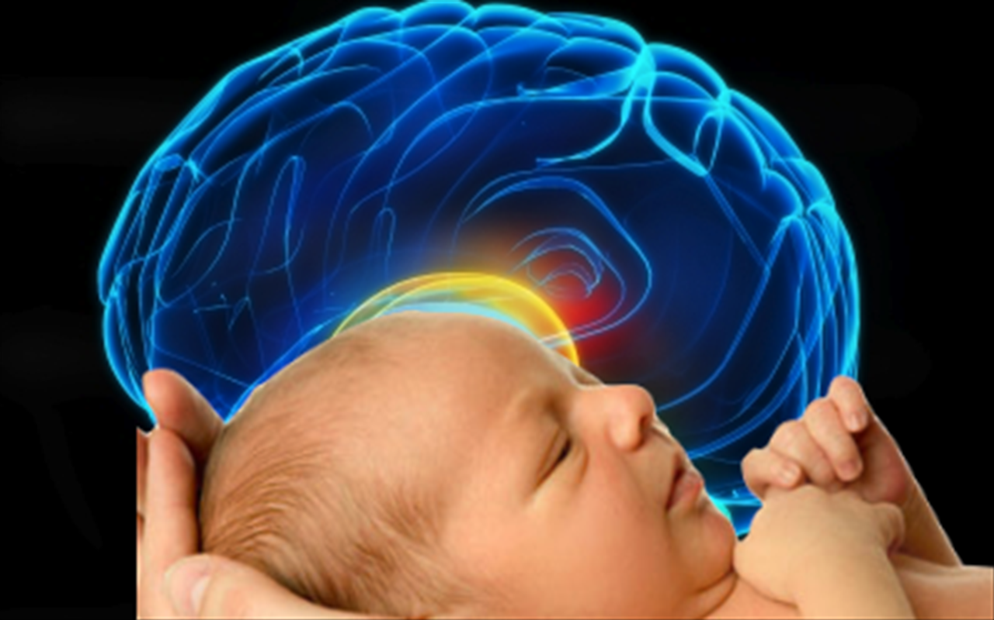
ПРИЧИНЫ И МЕХАНИЗМЫ ЗРР ГЛАЗАМИ НЕВРОЛОГОВ:
В 70% случаев ЗРР у детей связана с внутриутробной и постнатальной гипоксией головного мозга.
В анамнезе беременных часто наблюдаем:
угрозу выкидыша
высокий тонус матки
кровотечение в первом триместре беременности
анемию
многоводие
маловодие
гестоз
диабет беременных
ранняя и стареющая плацента
внутриутробные инфекции и т. д.

Slide 3
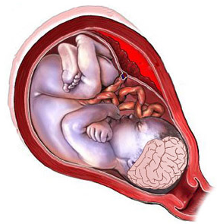
У недоношенных и переношенных детей диагностируется перинатальная энцефалопатия (гипоксия)
Во время родов:
Кесарево сечение
Эпидуральная анестезия
Стимуляция окситоцином
Родовспомогательные мероприятия ( вакуум- экстракция )
Следствие: нарушение кровообращения в головном мозге - > ишемия - > гипоксия
часто приводят к травматизации шейного отдела позвоночника у младенца

Slide 4
До года наблюдаем у деток:
Кривошею
Беспокойный сон
Частые срыгивания
Задержку моторного развития речи и т. д.
Результаты обследования сосудов головы и шеи:
У деток до года (на нейросонограмме) - наблюдаем расширение боковых желудочков, третьего желудочка в головном мозге, нарушение эхогенности в перивентрикулярных зонах, кисты сосудистых сплетений. Это косвенные признаки внутричерепной дистензии.
После года (на УЗДГ, ТКДГ, Эхо-ЭГ) - выявляется выраженный венозный застой по венозным синусам мозга (Розенталя, прямому, сагиттальному…), артериальная дисгемия по средней, передней, задней мозговым артериям. Это признаки гипоксии головного мозга.

Slide 5
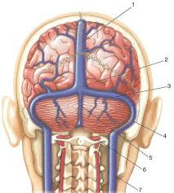
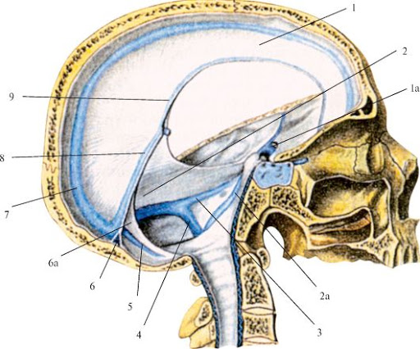
Какие же особенности механизма возникновения гипоксии в мозге при ЗРР.
Обратимся к анатомии головного мозга.
На уровне шеи с двух сторон проходят позвоночные артерии, через большое затылочное отверстие (схематично) внутри черепа они разделяются на среднюю, заднюю и переднюю мозговые артерии. Соответственно справа и слева, принося кислород и питательные вещества в клетки - нейроны.
По таким же сосудистым коллатералям выводится CO2, продукты метаболизма. И это венозная кровь, которая в основании мозга сливается в синусы и стекает по яремным венам на уровне шеи.
Приток равен оттоку - это баланс обмена O2 и СО2 в мозге.
Соответственно в процессе развития головного мозга ребенка происходит своевременная и правильная дифференцировка всех мозговых центров ответственных за высшие моторные, когнитивные и психические функции.
Нарушение баланса ведет к гипоксии головного мозга и нарушению вышеуказанных функции в той или иной степени.

Slide 6
Новости из научного мира :
Восприятие, декодирование речи, правильное воспроизведение ответа ( моторно ) - самые энергозатратные процессы в организме. Нужно много энергии!
Для этого достаточное количество кислорода, посредством полноценного кровообращения в головном мозге.
Американские физиологи обнаружили, что на стыке средней и передней мозговых артерий и находятся речевые области ( моторная и сенсорная, справа и слева - соответственно).
У детей с ЗРР выявлялась нестабильность, турбулентность кровотока в этих зонах перехода, что объясняло уязвимость и частоту проявлений ЗРР при гипоксии мозга!
Ещё более незрелый вариант развития речевых навыков (по данным датских эпилептологов), возникает при формировании пароксизмальной или эпилептической активности коры головного мозга в лобно- височно- теменной областях.
Что в той или иной степени может подавлять нормативную частоту речевых областей, вызывая задержку речи, дизартрию, тики, заикания и пр.

Slide 7
Анализируя важность кровообращения в головном мозге ребёнка, нельзя забывать об оттоке по венозному руслу!
2/3 сосудов - это вены.
Полноценный венозный отток предотвращает возможность внутричерепной гипертензия у ребенка, следствие гипоксию - одной из частых причин ЗРР, головных болей, тиков, энурез, эмоциональной лабильности, истерик, рассеянного внимания...
В 65% случаев венозный застой следствие нестабильности шейного отдела позвоночника, после травматизации в родах .

Slide 8
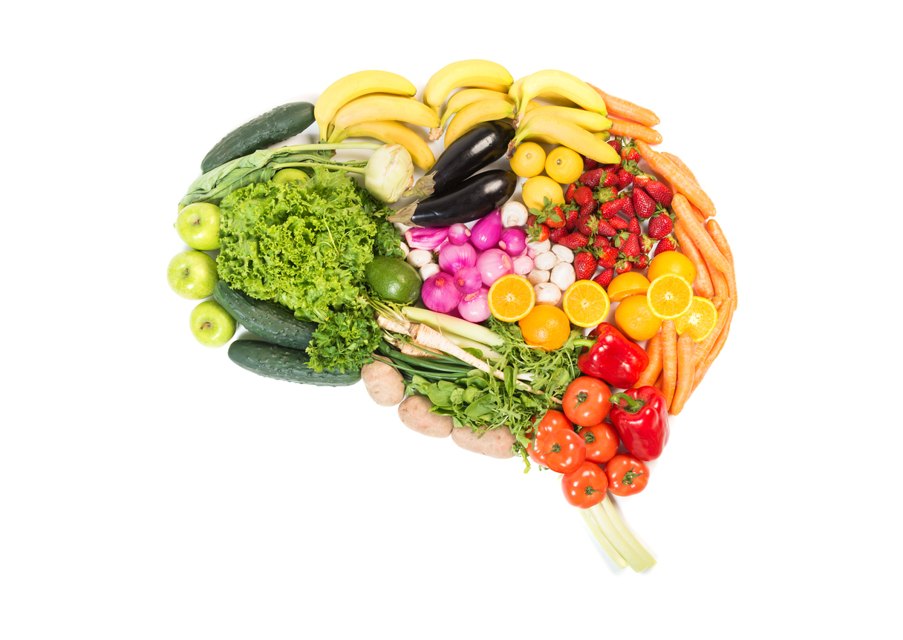
ЭКОЛОГИЯ ЭНЕРГИИ ДЛЯ РАБОТЫ ГОЛОВНОГО МОЗГА
Основной источник энергии для работы головного мозга - еда!
Сама по себе пища не перейдёт в энергию (молекулы АТФ в митохондриях клеток мозга). Для этого необходима хорошая, полноценная микробиота, ферменты в кишечнике.
Наш ребёнок - сладкоежка (истерики без глюкозы) - это база для кандидоза, вредных бактерий флоры.
В результате: энергии мало, токсинов много - гипоксия, нейроинтоксикация.
ЗРР, дизартрия, импульсивность, рассеянность, эмоциональная нестабильность.
Коррекция обязательна!!!

Slide 9
Эндокринологами Норвегии выявлена связь функции щитовидной железы и ЗРР.
В 47% случаев у детей диагностировалось снижение показателей гормонов щитовидной железы ( Т3, Т4), повышение тиреотропного гормона (ТТГ)- результат гипофункции последней, соответственно приводящей к замедлению обменных процессов и снижению общего иммунитета во всём организме, что усиливает имеющуюся гипоксию головного мозга. В этих ситуациях коллеги-логопеды сталкиваются со сложностью в продвижении коррекции речевой задержки, а также когнитивных функции.
Необходимо восстановление функции щитовидной железы

Slide 10
Клинический случай. Мальчик 4,6 лет.
Жалобы мамы: ЗРР, дизартрия, легкое ограничение понимания обращённой речи, возбудимость, истерики, агрессивность, голодные истерики, ест много сладкого, долго засыпает, ночью просыпается идёт к родителям, симбиотические отношения с матерью; ночной энурез; метеозависимость; неустойчивый стул- чередование запоровших с диареей; белый налёт на языке.
Из анамнеза: беременность протекала с угрозой выкидыша ( кровотечение на 4 неделе); анемия. Роды на 42 неделе, давили на живот, двухкратный обвитие, Апгар 7/8.
До года: кривошея, частые срыгивания, задержка моторного развития, инсомния - беспокойный сон; на НСГ- внутричерепная гипертензия; с 2-х лет истерики, часто болеет.
Обследования: ЭЭГ- типичная и редуцированная эпиактивность по левой лобно- теменно- височным областям. УЗДГ, ТКДГ, ЭхоЭГ- признаки выраженного венозного застоя по прямому синусу, артериальная дисгемия, позиционное влияние шейного отдела позвоночника, ВЧГ. Анализ крови на гормон щитовидной железы: ТТГ 3,4, УЗИ щит. ж.- нарушение эхогенности.

Slide 11
Итак: в клинике нашего случая с мальчиком с ЗРР
обращает на себя внимание (и это увидят и родители и педагоги! И это не плохое воспитание ребёнка): возбудимость, истеричность, агрессивность
эмоциональная зависимость от сладкого, дрожжевых продуктов
нарушенный сон
чрезмерная привязанность к матери (не только психологический компонент, но и физиологический ( проф. Чутко)
Таким образом, кроме психолого- педагогической коррекции необходимо восстановить физиологический баланс в головном мозге ребёнка:
снять блок на уровне шейного отдела позвоночника - вертебролог, остеопат
восстановить кровоток, нейропротективные функции Мозга; - массаж, остеопат
устранить витаминодефицит;- педиатр, невролог
восстановить функцию кишечника, щитовидной железы - эндокринолог
Междисциплинарный подход!!!!!!!!

Slide 12
Большое спасибо за внимание!

